Slide 1
设计模式六大原则

Slide 2
开闭原则
单一职责原则
里氏替换原则
依赖倒置原则
接口隔离原则
迪米特法则

Slide 3
开闭原则
软件实体应该对扩展开放，对修改关闭，也就是说一个软件实体应该通过扩展来实现变化，而不是通过修改已有的代码来实现变化。
软件实体包括以下几个部分：
项目或软件产品中按照一定逻辑规则划分的模块；
抽象和类；
方法。

Slide 4
开闭原则
开闭原则是最基础的一个原则，是其他五个原则都要遵循的一个原则。依照Java语言来说，开闭原则是抽象类，其他五大原则是具体的实现。
Notes:
PagedItemListFragment 美甲

Slide 5
单一职责原则
单一职责原则很简单，最主要就是对职责的划分。我个人理解是，对于类和接口来说就是要单一某一类对象的整体职责，而方法是体现某一功能的职责。职责的划分视情况而定，没有统一的标准。
Notes:
反例PageLoader

Slide 6
里氏替换原则
如果对每一个类型为S的对象o1,都有类型为T的对象o2，使得以T定义的所有程序P在所有的对象o1都代换成o2时，程序P的行为没有发生变化，那么类型S是类型T的子类型。
所有引用基类的地方必须能透明的使用其子类的对象。

Slide 7
里氏替换原则
第二种定义更清晰明确一些，通俗点讲，只要父类出现的地方子类就可以出现，而且替换为子类不会产生任何错误或异常。也就是说，子类必须正确地实现父类的方法，不能过于“个性”。

Slide 8
里氏替换原则
我们发现在自己编程中常常会违反里氏替换原则，程序照样跑的好好的。
不遵守里氏替换原则的后果？
写的代码出问题的几率会大大增加。

Slide 9
依赖倒置原则
高层模块不应该依赖低层模块，两者都应该依赖其抽象；
抽象不应该依赖细节；
细节应该依赖抽象。

Slide 10
依赖倒置原则
首先，解释一下，高层模块和低层模块。每一个逻辑的实现都是由原子逻辑组成的，不可分割的原子逻辑就是低层模块，原子逻辑的再组装就是高层模块。那什么是抽象？什么又是细节呢？Java语言中，抽象就是指接口或抽象类，细节就是指实现类。

Slide 11
依赖倒置原则
java中的表现就是：
模块间的依赖关系通过抽象来实现，实现类之间不发生直接的依赖关系，其依赖关系是通过接口或抽象类产生的；
接口或抽象类不依赖于实现类；
实现类依赖接口或抽象类。
更加精简的定义就是“面向接口编程”。
但是项目中出于各种各样的原因，肯定会有依赖细节的地方，因此，该原则也并非必须遵守不可，都是要根据具体场景，合理遵循的。
Notes:
PullToRefreshListFragment pullToRefreshListView

Slide 12
接口隔离原则
客户端不应该依赖它不需要的接口。
类间的依赖关系应该建立在最小的接口上。
Notes:
接口尽量细化，接口中方法尽量少

Slide 13
接口隔离原则
与单一职责不是相同吗？
接口隔离与单一职责审视角度不同，单一职责注重的是职责，是业务逻辑上的划分，而接口隔离是对接口中方法的划分，方法是否可以细分，是否有引用。
例如一个接口职责可能包括10个方法，按单一职责是正常的，但按接口隔离“不使用的方法不要放问”，接口还可以被细化，两者冲突，该怎么办？
Notes:
Skeleton , LoaderCallbacks

Slide 14
迪米特法则
也称为最少知识原则：一个对象应该对其他对象有最少的了解。通俗地讲，一个类应该只和自己的直接“朋友”交流，不与“陌生人”沟通。
Notes:
存在耦合关系（组合、聚合、依赖等），即为朋友；用临时变量产生关系的即为陌生人

Slide 15
迪米特法则
朋友间如何交流呢？
也是尽量保持距离，不能无话不说，无所不知。
Notes:
也就是说，不能在一个类中拿到另一个类随便…的调用

Slide 16
迪米特法则
朋友间如何交流呢？
也是尽量保持距离，不能无话不说，无所不知。
Notes:
也就是说，不能在一个类中拿到另一个类随便…的调用，最好把逻辑都放到另一个类中

Slide 17
迪米特法则
不和陌生人交流，后果？
虽然耦合度降低了，但会产生大量的中转或跳转类，提高系统的复杂性。
Notes:
原则是供参考，用的时候要反复度量
PullToRefreshListFragment

Slide 18
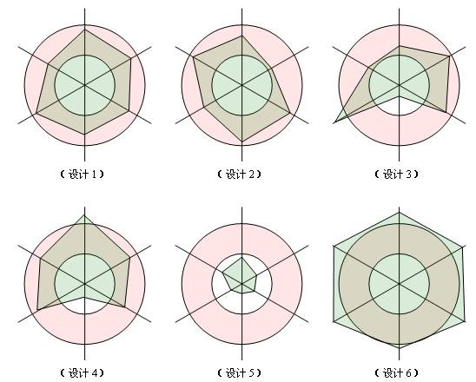
Notes:
1,2设计合理，3，4可以接受，5，6是急需重构的设计

Slide 19


